Slide 1
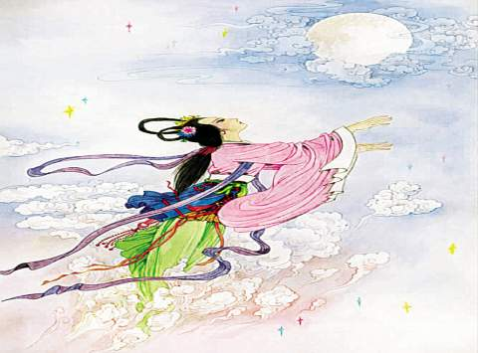
苏教版五年级语文上册第三单元
10、嫦娥奔月
灵宝市第一小学：
何雪颖 王红亚 耿彩虹 李宝玉
灵宝市第一小学：
何雪颖 王红亚 耿彩虹 李宝玉

Slide 2
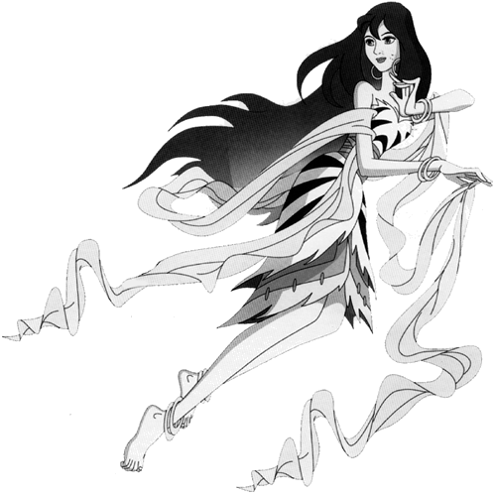
  精读课文第一段。
1、读了这一段，你知道了什么。
讨论：“苦难”是什么意思？后羿是怎样为老百姓解除苦难的？请画出有关动词。
2、说说你觉得后羿是怎样的人？
3、练读，表现出后羿的力大神勇。

Slide 3
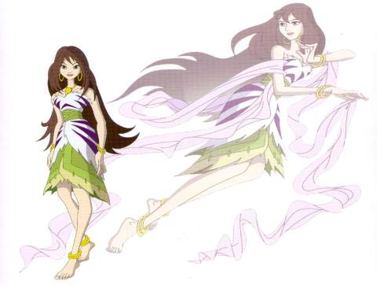
  精读课文第二段
  1、默读课文第二段，边读边想：逢蒙是个怎样的人？嫦娥是个怎样的人？画出文中有关的语句。
  讨论：逢蒙的奸诈贪婪表现在哪些地方？嫦娥的机智善良又表现有哪些地方？
  2、嫦娥吃了仙药后，怎样了呢？请同学们先看图，再读读课文第六自然段。
3、“飘飘悠悠”是什么意思？怎样才能把嫦娥这飘飘悠悠的样子读出来呢？你觉得这段话写得怎样？美在哪儿？

Slide 4
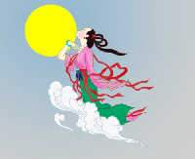
  精读课文第三段。
1、轻声自由读课文第三段。请同学们圈画出后羿找妻子的词语。
2、读了这些词语你能体会出后羿当时的心情吗？谁能把后羿找妻子的急切心情读出来？
3、乡亲们以嫦娥的思念之情又体现在哪儿呢？

Slide 5
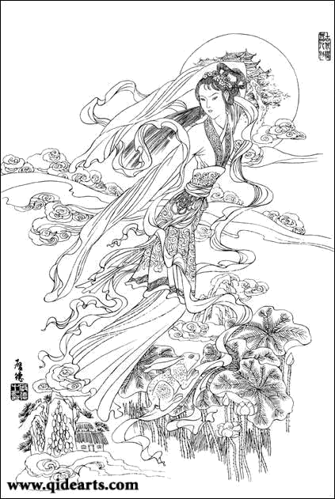
回顾总结
  1、朗读课文。
  2、找出课文中描写嫦娥的有关语句，想想乡亲们为什么非常想念嫦娥，体会这样写的好处。

Slide 6
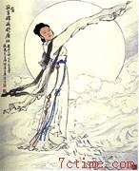
  指导复述课文。
第一段：后羿为民除害，躲下太阳。
第二段：嫦娥吞下仙药，飞上月亮。
第三段：人们想念嫦娥，企盼团圆。

Slide 7

作业设计：
1、给爸爸妈妈复述课文内容
2、联系课文内容，说说父老乡亲们为什么非常想念嫦娥。
3、搜集你喜欢的神话故事读一读。

Slide 8

欢迎批评指导！

